Slide 1

第5章 虚拟存储器

Slide 2
01
虚拟存储器的基本概念
02
请求分页存储管理
目录
Contents
03
页面置换
04
请求分段存储管理

Slide 3
01
虚拟存储器的基本概念

Slide 4
5.1 虚拟存储器的基本概念
前面所介绍的各种存储器管理方式，其共同的特点是要求将一个作业全部装入内存方能运行，因而难以适应：
（1）进程所需的存储空间大于实际内存的容量；
（2）有大量的作业等待运行，但实际内存容量不足以将其全部装入。
因此必须找到一种合适的方法解决此类问题，从而引入了虚拟存储器。

Slide 5
5.1.1 虚拟存储器的引入
常规存储管理方式的特征
（1）一次性：作业一次性全部装入内存，作业不能大于内存的实际尺寸，大于往往采用覆盖技术。
（2）程序的驻留性：装入内存便驻留内存，阻塞时也在内存。但装入内存的程序和数据不一定马上使用。

Slide 6
5.1.1 虚拟存储器的引入
虚拟存储器定义
虚拟存储器是指具有请求调入和置换功能，能从逻辑上对内存容量加以扩充的一种存储器系统。
借助于外存空间，允许一个进程在其运行过程中部分地装入内存。
虚拟地址空间的大小由指令的寻址空间决定。但进程实际尺寸（代码、数据）不能超过物理内存与外存之和。
这种功能的实现对用户来说是透明的，相应的用户进程空间称为虚存空间或虚地址空间。

Slide 7
5.1.1 虚拟存储器的引入
虚拟存储器工作过程
在程序装入时，不需要将其全部装入到内存，而只需将当前需要执行的部分页或段读入到内存，就可让程序开始执行。
在进程执行过程中，如果需执行的指令或访问的数据尚未在内存（称为缺页或缺段），则由处理器通知操作系统将相应的页或段调入到内存，然后继续执行进程。
如果此时内存已满，操作系统将内存中暂时不使用的页或段调出保存在外存上，从而腾出空间存放将要调入的页或段――具有请求调入和置换功能。

Slide 8
5.1.1 虚拟存储器的引入
引入虚拟存储技术的好处
可在较小的可用内存中执行较大的用户进程；
可在内存中容纳更多进程并发执行；
不必影响编程时的程序结构（与覆盖技术比较）
提供给用户可用的虚拟内存空间通常大于物理内存(real memory)

Slide 9
5.1.1 虚拟存储器的引入
局部性原理（1968年，Denning.P提出）
(1)局部性原理(principle of locality)：指程序在执行过程中的一个较短时期，所执行的指令地址和指令的操作数地址，分别局限于一定区域。还可以表现为：
时间局部性，即一条指令的一次执行和下次执行，一个数据的一次访问和下次访问都集中在一个较短时期内；（循环结构）
空间局部性，程序在一段时间内访问的地址，可能集中在一定的范围内。（顺序执行）
(2)局部性原理的具体体现
程序在执行时，大部分是顺序执行的指令，少部分是转移和过程调用指令。
过程调用使程序的执行轨迹由一个部分区域转至另一个部分区域。研究表明嵌套深度一般不超过5，因此执行的范围不超过这组嵌套的过程。
程序中存在相当多的循环结构，它们由少量指令组成，而被多次执行。
程序中存在相当多对一定数据结构的操作，如数组操作，往往局限在较小范围内。

Slide 10
5.1.2 虚拟存储器的实现方式
虚拟存储的实现是建立在离散分配存储管理方式的基础上，不可采用连续分配方式。
可采用的实现方法：
分页请求系统
请求分段系统

Slide 11
5.1.2 虚拟存储器的实现方式
分页请求系统
纯分页系统+请求调页+页面置换----页式虚拟存储器
（1）硬件支持
请求分页的页表：纯分页的页表增加若干项
缺页中断
地址变换机构
（2） 实现请求分页的软件
请求调页的软件
页面置换的软件

Slide 12
5.1.2 虚拟存储器的实现方式
请求分段系统
纯分段系统+请求调段+分段置换-----段式虚拟存储器
硬件支持
请求分段的段表，在纯分段的段表基础上增加若干项
缺段中断
地址变换机构
均需CPU MMU 支持
*段页式虚拟存储器

Slide 13
5.1.3 虚拟存储器的特征
特征：
1.多次性:
指一个作业被分多次调入内存运行。
2.对换性:
在进程运行期间，允许将那些暂不使用的段或页面，从内存调至外存的对换区，以后需要再将它们调入内存。
3.虚拟性：
进程的逻辑地址空间可大于实际物理内存。
4.离散性：
进程的物理地址空间不连续。
与对换的比较：调入和调出是对部分虚拟地址空间进行

Slide 14
02
请求分页存储器管理方式

Slide 15
5.2 请求分页存储器管理方式
在基本分页存储管理的基础上，增加请求调页和页面置换功能。
每次调入和换出的基本单位都是长度固定的页。
虚拟存储最常用的实现方式。

Slide 16
5.2.1 请求分页中的硬件支持
页表机制
每个进程一张页表，有如下字段：
(1)状态位P：存在位（present bit)，中断位，描述该页在内存还是外存
(2)修改位M (modified bit):该页是否被修改过
(3)访问字段A：在近期被访问的次数，或最近一次访问到现在的时间间隔
(4)外存地址：磁盘上的地址

Slide 17
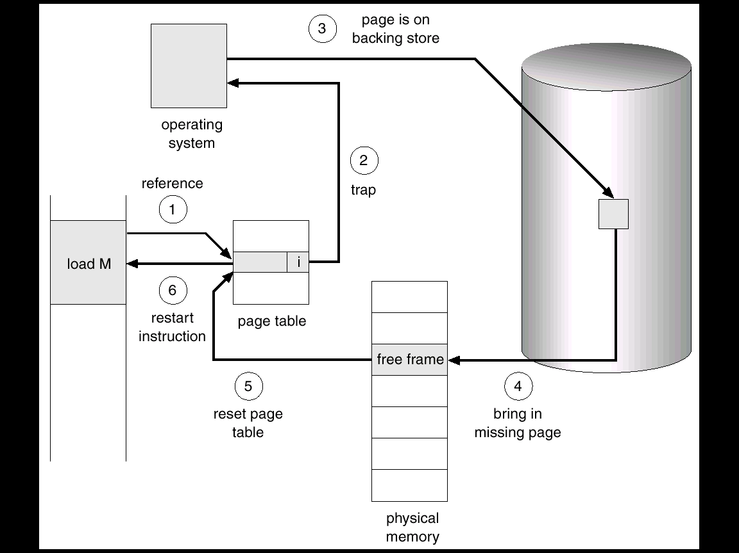
缺页中断的处理步骤
缺页中断机构
每当进程要访问的页不在内存，则自陷，产生缺页中断。调用操作系统提供的中断处理程序。

Slide 18
5.2.1 请求分页中的硬件支持
缺页中断的特殊性：
缺页中断可能在指令执行期间产生并处理，而不一定是在一条指令执行完毕之后。所缺的页面调入之后，重新执行被中断的指令（从取址开始）。
一条指令的执行可能产生多次缺页中断
swap A, B
本身和两个操作数A, B都跨越两页，则产生6次缺页中断。必须由CPU硬件确保对多个现场的保存。

Slide 19
地址变换机构—在原变换机构的基础上增加了缺页中断
程序请求访问页
开始
访问页表
Y 越界中断
页在内存
N
页号>页表长
缺页中断信号
y
N
检索快表
修改快表
N
快表中找到
Y
修改访问位与修改位
形成物理地址
地址变换结束

Slide 20
中断响应
保留CPU现场
在实际的OS中，由于启动I/O操作到页从外存装入内存要等待一定的时间，所以往往引起缺页的进程要阻塞，让出CPU，其它进程运行，一旦调入结束，CPU立即被抢占，引起缺页的进程立即从阻塞状态占有CPU。（这同一般的进程状态转换不同）
OS负责从外存读缺的页
启动I/O硬件
将页从外存调入
在外存中找该页
内存满
n
y
修改页表
在内存中按置换算法
选择一页或几页淘汰
到外存
恢复CPU现场
淘汰的页修改过
n
指令重执行
y
修改页写回外存
内存中修改过的页也叫脏页

Slide 21
5.2.2 内存分配策略和分配算法
为每个进程分配内存时，涉及三个问题：
最小物理块数的确定
物理块的分配策略
物理块的分配算法
目的：减少缺页中断。

Slide 22
5.2.2 内存分配策略和分配算法
最小物理块数的确定
OS要保证进程运行的最少要分配的物理块数，少了则缺页中断频繁，进程无法运行。
进程运行的最小页框数与指令系统有关：
单地址且直接寻址：2个页面；
若支持间接寻址：则至少需要3个页面；
如上（swap A, B)，至少需要6个页面。

Slide 23
5.2.2 内存分配策略和分配算法
物理块的分配策略
(1)固定分配局部置换（Fixed Allocation, Local Replacement）
给每个进程分配固定数目的页框，当发生缺页中断时，只考虑从该进程所属的页框中调出旧的页面，换入新的页面。
困难在于分配多少个页框合适？少了中断频繁，多了内存装入的进程减少。

Slide 24
5.2.2 内存分配策略和分配算法
物理块的分配策略（续）
(2) 可变分配全局置换（Variable Allocation, Global Replacement）
最易实现的分配和置换策略，已用于多个OS。
预分配给进程一定数目的页框，OS控制一定数量的空闲页框，在进程的执行过程中，发生缺页时，OS就分配给该进程一个空闲的页框，当空闲的页框用完时，OS可根据需要从任意的进程中调出一个页框。
问题：会有不公平。

Slide 25
5.2.2 内存分配策略和分配算法
物理块的分配策略（续）
（3） 可变分配局部置换（Variable Allocation, Local Replacement）
预分配给进程一定数目的页框，OS控制一定数量的空闲页框，在进程的执行过程中，发生缺页时，首先考虑从该进程所属的页框中调出旧的页面，若发现该进程频繁发生缺页中断，再分配新的页框给该进程。
统计进程的缺页中断率系统会有开销。

Slide 26
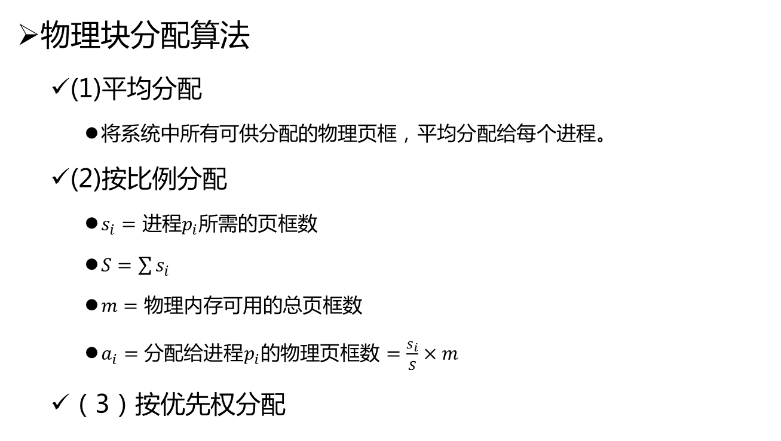
5.2.2 内存分配策略和分配算法
物理块分配算法
(1)平均分配
将系统中所有可供分配的物理页框，平均分配给每个进程。
(2)按比例分配
$s_{i}=进程p_{i}所需的页框数$
$S=\sum{s_{i}}$
$m=物理内存可用的总页框数$
$a_{i}=分配给进程p_{i}的物理页框数=\frac{s_{i}}{S}×m$
（3）按优先权分配

Slide 27
5.2.3 页面调入策略
何时调入页面
(1) 预调页(prepaging)：在发生缺页需要调入某页时，一次调入该页以及相邻的几个页。成功率50%。
优点：提高调页的I/O效率。
缺点：基于预测，若调入的页在以后很少被访问，则效率低。常用于进程装入时的调页。
(2) 请求调页(demand paging)：只调入发生缺页时所需的页面。
优点：容易实现。
缺点：对外存I/O次数多，开销较大，要求I/O速度快。

Slide 28
5.2.3 页面调入策略
从何处调入页面
请求分页系统中的外存分为文件区和交换区。通常交换区的I/O效率比文件区高。
分三种情况：
进程运行前，将其全部页面从文件区复制到交换区，以后总是从交换区调入。执行时调入速度快，要求交换区空间较大。
凡不会修改的页面或是未被修改的页面，直接从文件区调入，换出时不必写回磁盘，下次仍从文件区调入。已被修改的页面，被置换时需调出到交换区，以后从交换区调入。节省交换区空间。
UNIX方式，未运行过的页面，直接从文件区调入，而曾经运行过的页面，换出时放在对换区，下次调入时，应从对换区调入。在进程结束时，更新文件区内容

Slide 29
5.2.3 页面调入策略
缺页中断
页面调入过程
页面不在内存—〉
缺页中断—〉
查页表—〉
得到外存物理块号—〉
淘汰一页（如该页修改过，则要写回交换区） — 〉
调入新页—〉
修改页表—〉
重新执行该指令。
内存满？
No
Yes
选一页准备置换
写回外存
形成新的物理地址
调入新页
修改页表
重执行指令

Slide 30
03
页面置换算法

Slide 31
5.3 页面置换算法
功能
需要调入页面时，若内存满，则选择内存中哪个物理页面置换。称为replacement policy。
目标（出发点）
降低缺页中断频率，应把未来不再使用的或短期内较少使用的页面调出，通常只能在局部性原理指导下依据过去的统计数据进行预测；相反会有“抖动”。
页面锁定(frame locking)
操作系统的关键部分或时间关键(time-critical)的应用进程必须常驻内存。实现方法为在页表中加上锁定标志位(lock bit)。

Slide 32
5.3 页面置换算法
1、最佳置换算法（Optimal）
选择“未来不再使用的”或“在离当前最远位置上出现的”页面置换。
这是一种理想情况，是实际执行中无法预知的，因而不能实现。用作性能评价的依据。

Slide 33
5.3 页面置换算法
2、先进先出（FIFO）页面置换算法
选择建立最早的页面被置换。
可以通过链表来表示各页的建立时间先后。
性能较差。
较早调入的页往往是经常被访问的页，这些页在FIFO算法下被反复调入和调出。并且有Belady现象。

Slide 34
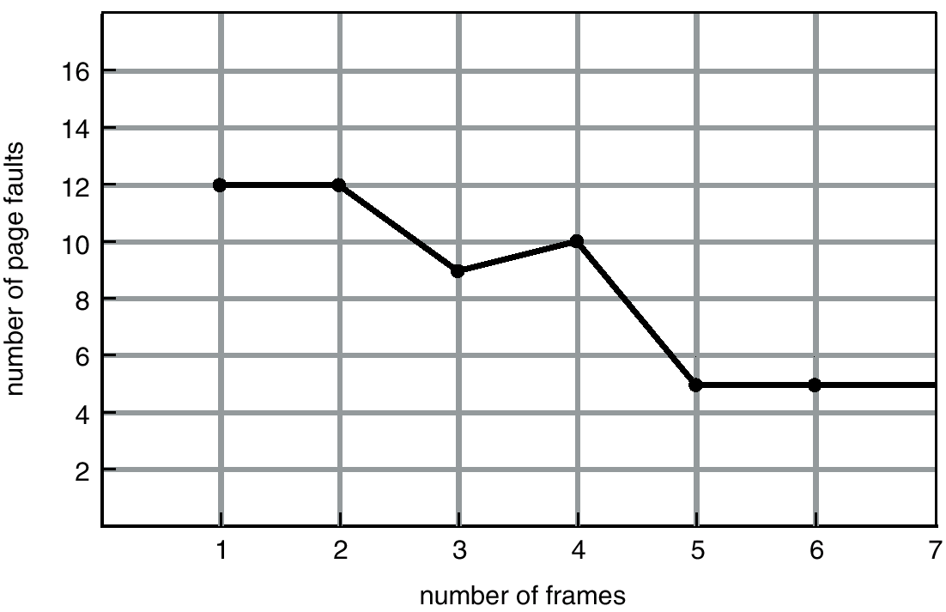
5.3 页面置换算法
Belady现象
一个进程P要访问M个页，OS分配N个内存页面给进程P；对一个访问序列S，发生缺页次数为PE（S,N）。当N增大时，PE(S, N)时而增大，时而减小。
Belady现象的原因
FIFO算法的置换特征与进程访问内存的动态特征是矛盾的，即被置换的页面并不是进程不会访问的。

Slide 35
5.3.2 最近最久未使用LRU置换算法
LRU(Least Recently Used)算法描述
利用“最近的过去”预测“最近的将来”，最久未用的予以淘汰。
选择内存中最久未使用的页面置换。这是局部性原理的合理近似，性能接近最佳算法。

Slide 36
5.3.2 最近最久未使用LRU置换算法
LRU算法的硬件支持
由于需要记录页面使用时间的先后关系，硬件开销太大。
硬件机构：
一个特殊的栈：把被访问的页面移到栈顶，于是栈底的是最久未使用页面。
每个页面设立移位寄存器：被访问时左边最高位置1，定期右移并且最高位补0，于是寄存器数值最小的是最久未使用页面。

Slide 37
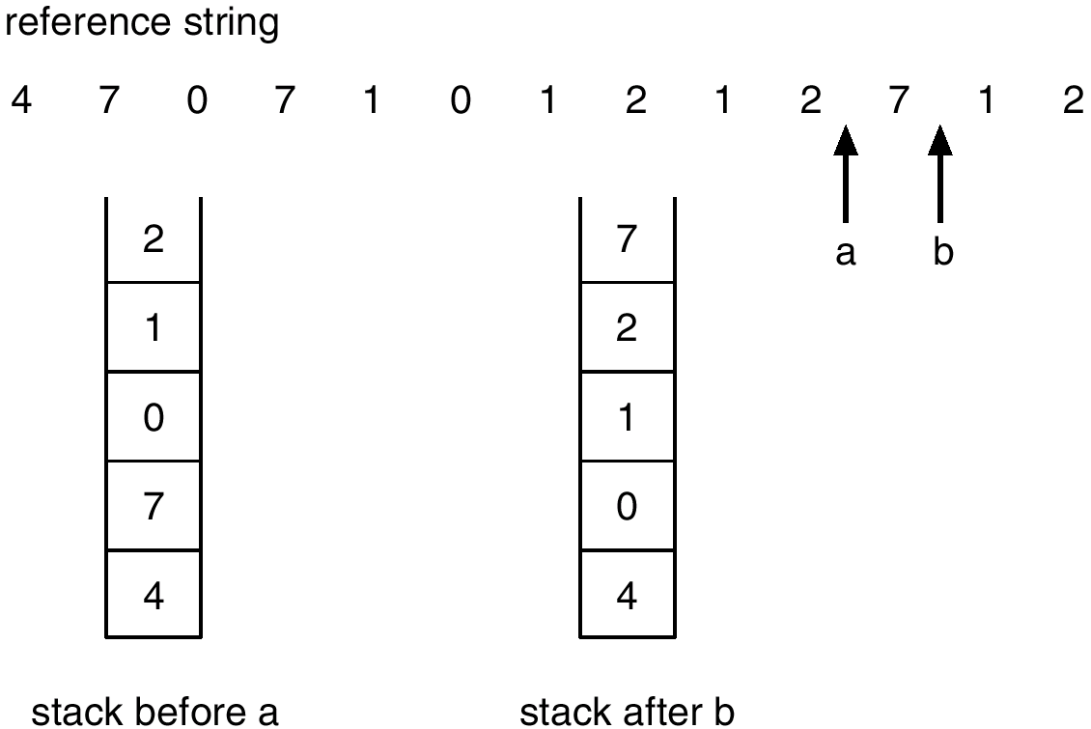
使用堆栈实现LRU的例子

Slide 38
5.3.3 Clock置换算法
LRU算法要求硬件支持，实际采用LRU近似算法。
Clock算法也称最近未使用算法(NRU, Not Recently Used)或二次机会算法，它是LRU和FIFO的折衷。

Slide 39
5.3.3 Clock置换算法
简单的Clock置换算法
每页有一个使用标志位A，若该页被访问则置A=1。
置换时采用一个指针，按照FIFO算法，寻找A=0的页面作为被置换页。若A=1，则重新将它置为0，暂不换出，给该页第二次驻留内存的机会。若所有页面都检查过，则回到开始位置重新检查。最后指针停留在被置换页的下一个页。

Slide 40
5.3.3 Clock置换算法
改进型Clock置换算法
每个页有访问位A和修改位M，开始两个都为0，一旦访问该页，A置1，修改该页，则M置1。页面有四类：
(1) A=0 M=0 最近即没使用、也没修改
(2) A=0 M=1 最近没使用、但已修改
(3) A=1 M=0 最近使用过、但没修改
(4) A=1 M=1 最近使用过、又修改过
找置换页面的过程分三步：
（1）第1次找A=0 M=0 （不修改扫描过页面的访问位A），找到就为置换页；
（2）找不到，第2轮扫描找A=0 M=1为置换页，同时将所有扫描过的页面的A置为0。
（3）若没找到，将指针返回起始位置，此时所有的A都为0。再按(1)方式找，若还找不到，再按（2）找，则定能找到。

Slide 41
5.3.4 其它置换算法
最少使用（Least Frequently Used）置换算法--最不常用算法(LFU).
选择到当前时间为止被访问次数最少的页面置换；
每页设置访问计数器，每当页面被访问时，该页面的访问计数器加1；
发生缺页中断时，淘汰计数值最小的页面，并将所有计数清零。

Slide 42
5.3.4 其它置换算法
页面缓冲算法（Page Buffering）
它是对FIFO算法的发展，通过被置换页面的缓冲，有机会找回刚被置换的页面
方法：
空闲页面链表
设置两个链表
已修改页面链表

Slide 43
5.3.4 其它置换算法
具体算法：
被置换页面的选择和处理：用FIFO算法选择被置换页，把被置换的页面放入两个链表之一。即：如果页面未被修改，就将其归入到空闲页面链表的末尾，否则将其归入到已修改页面链表。
需要调入新的物理页面时，将新页面内容读入到空闲页面链表的第一项，然后将第一项删除。
空闲页面和已修改页面，仍停留在内存中一段时间，如果这些页面被再次访问，该页面可以返还作为进程的内存页。只需较小开销。否则，空闲页面链表的第一项分配出去，启动硬盘调入。
当已修改页面达到一定数目后，再将它们一起调出到外存，然后将它们归入空闲页面链表，这样能大大减少I/O操作的次数。

Slide 44

主观题
10分
设一个作业的页面走向为
4 3 2 1 4 3 5 4 3 2 1 5
该作业有三个物理页框，画出FIFO、OPT、LRU算法的页面置换情况。并计算各算法的缺页率。
作答

Slide 45
作业
系统采用页式虚拟存储管理，采用固定分配局部置换策略。某进程有6个逻辑页，系统为其分配了4个物理页框。某时刻该进程的页表如表所示（时间单位：ns）。进程执行到290ns时，产生缺页中断，若采用下述页面置换算法，将淘汰哪个页？
采用FIFO算法将淘汰____页。
采用LRU算法将淘汰____页。
采用CLOCK算法将淘汰____页。（当前指针在0号页）
采用改进的CLOCK算法将淘汰____页。
页号 | 块号 | 装入时间 | 上次访问时间 | 访问位 | 修改位
0 | 8 | 130 | 279 | 1 | 1
1 | 6 | 250 | 260 | 1 | 0
2 | 9 | 100 | 272 | 1 | 1
3 | 7 | 120 | 250 | 1 | 1

Slide 46
设某计算机的逻辑地址空间和物理地址空间均为64KB，按字节编址。若某进程最多需要6页数据存储空间，页的大小为1KB，OS采用固定分配局部置换策略为进程分配4个页框。在时刻260前该进程的访问情况如下表
页号 | 页框号 | 装入时刻 | 访问位
0 | 7 | 130 | 1
1 | 4 | 230 | 1
2 | 2 | 200 | 1
3 | 9 | 160 | 1

Slide 47
当进程执行到时刻260时，要访问逻辑地址17CAH的数据。请回答下列问题：
（1）该逻辑地址对应的页号是多少？
（2）若采用FIFO置换算法，该逻辑地址对应的物理地址是多少？
（3）若采用时钟置换算法，该逻辑地址对应的物理地址是多少？（设搜索下一页的指针沿顺时针方向移动，且当前指向2号页框）
9号页框
3号页
2号页
2号页框
7号页框
1号页
4号页框
0号页

Slide 48
答：（1） 5
（2）1FCAH
（3）第一次扫描所有页框的访问位置0。第二次扫描时置换2号页框，将5号逻辑页装入2号页框。
所以物理地址为0BCAH

Slide 49
请求分页管理系统中，某进程的页表如下：
页面大小4KB，访存一次时间为100ns，访快表一次的时间为10ns，处理一次缺页的平均时间为10⁸ns（已包括更新TLB和页表的时间），进程的驻留集大小固定为2，采用LRU置换算法和局部置换策略。设TLB初始为空；TLB未命中时，忽略TLB的更新时间。设有虚地址访问序列2362H、1565H、25A5H，请问：
（1）依次访问上述三个虚地址，各需多少时间？
（2）基于上述访问序列，虚地址1565H的物理地址是多少？
页号 | 页框号 | 存在位
0 | 101H | 1
1 |  | 0
2 | 254H | 1

Slide 50
（1） 2362H：10ns＋100ns＋100ns＝210ns
初始快表为空。
1565H：10ns＋100ns＋10⁸ns＋ 10ns＋ 100ns＝100000220ns
缺页时，所缺页调入内存后，同时更新快表。指令重执行。
25A5H：10ns＋100ns＝110ns
（2）实地址：101565H

Slide 51
例3：请求分页系统的局部页面置换策略如下：
系统从0时开始扫描，每隔5个时间单位扫描一轮驻留集（扫描时间忽略不计），本轮没有访问的页框被系统收回，并放入空闲页框链尾，其中内容在下一次被分配之前不被清空。当发生缺页时，如果该页曾被使用过且还在空闲页框表中，则重新放回进程的驻留集中，否则，从空闲页框链表头部取出一个页框。
假设不考虑其他进程的影响和系统开销，初始时进程驻留集为空，目前系统空闲页框链表中页框号依次为32、15、21、41。进程P依次访问的<虚拟页号，访问时刻>是：
<1,1> <3,2> <0,4> <0,6> <1,11> <0,13> <2,14>。请回答下列问题：
（1）访问<0，4>时，对应的页框号是 21
（2）访问<1，11>对应的页框号是 32
（3）访问<2，14>时，对应的页框号是 41
（4）该策略是否适用于时间局部性好的程序？
适合。如果程序的时间局部性越好，从空闲页框链表中重新取回的机会越大，该策略的优势越明显。

Slide 52
04
请求分页系统的性能分析

Slide 53
5.4.1 工作集
缺页率与页框数的关系
缺页率表示“缺页次数 / 内存访问次数”
缺页率随着所分到的物理页框数的增加而降低。
但分配给进程的页框数达到某个数目之后，再给它分配更多页框，缺页率不再明显下降。该数目是上述曲线上的拐弯点。
缺页率
页框数

Slide 54
5.4.1 工作集
工作集策略(working set strategy)
1968年由Denning提出，他认为程序运行时对页面的访问是不均匀的，即局部性原理。
工作集是在某段时间间隔Δ里，进程实际要访问页面的集合。
可用一个二元函数W(t, Δ)表示，其中：
t是执行时刻；
Δ是一个虚拟时间段，称为窗口大小(window size)，它采用“虚拟时间”单位(即阻塞时不计时)，大致可以用执行的指令数目，或处理器执行时间来计算；
工作集是在[t - Δ, t]时间段内所访问的页面的集合。| W(t, Δ) | 指工作集大小即页面数目。

Slide 55
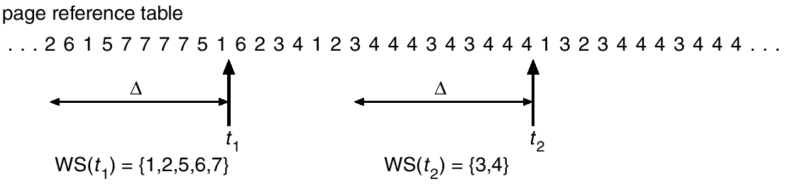
工作集模型
Δ＝10

Slide 56
5.4.1 工作集
工作集的性质：
随Δ单调递增：W(t, Δ) ⊆ W(t, Δ + a)，其中a>0；
工作集大小的变化：
进程开始执行后，随着访问新页面逐步建立较稳定的工作集。当内存访问的局部性区域的位置大致稳定时，工作集大小也大致稳定；局部性区域的位置改变时，工作集快速扩张和收缩过渡到下一个稳定值。
引入工作集的目的是依据进程在过去的一段时间内访问的页面来调整进程分配到的物理页框数目。即用过去预测未来。

Slide 57
5.4.1 工作集
利用工作集动态调整多道程序度：
OS跟踪每个进程的工作集，并为进程分配大于其工作集的帧数。如果有空闲帧，可以启动另一个进程。
如果所有工作集之和大于可用帧总数，则OS选择挂起某个进程。
工作集策略防止了抖动，提高了多道程序的并发度。
. 困难：
工作集的过去变化未必能够预示工作集的将来大小或组成页面的变化；
记录工作集变化要求开销太大；
对工作集窗口大小Δ的取值难以优化，而且通常该值是不断变化的

Slide 58
5.4.2 抖动产生的原因和预防方法
抖动产生原因
随着驻留内存的进程数目增加，或者说进程并发度(multiprogramming level)的上升，处理器利用率先是上升，然后下降。
因为随着并发进程数目的增加，每个进程所分到的物理页框数不断减小，缺页率不断上升，使运行进程的大部分时间都用于页面置换，而几乎不能完成任何有效的工作，即发生了抖动。
OS要选择一个适当的进程数目，以在并发水平和缺页率之间达到一个平衡。

Slide 59
5.4.2 抖动产生的原因和预防方法
抖动的预防
（1）CPU调度程序中引入工作集算法。保证为每个进程分配的物理页框数能包括该进程当前的局部性。
（2）挂起若干进程
（3）采用局部置换策略，可以把抖动局限在较小的范围。但某进程发生抖动，会长时间处于磁盘I/O等待队列中，使其他进程的缺页中断处理时间加长。
（4）L=S 准则
Denning在1980年提出，用于调整多道程序度，使产生缺页的时间（L）等于系统处理进程缺页的平均时间（S）。理论和实践表明，此时CPU利用率最好。
解决抖动并不是分配给每个进程的页框越多越好。因为每个进程都有当前的局部性，分配给它的页框只要能包括它当前的局部性就是最佳的，即工作集。

Slide 60
单选题
5分
当系统发生抖动时，可以采取的有效措施是：
A
撤销部分进程
B
增加磁盘交换区的容量
C
提高用户进程的优先级
提交

Slide 61
5.4.3 实现中的其它一些问题
内存页锁定
正在进行I/O操作的页不应该换出，即要锁定。
另一种解决是I/O操作在核心缓冲区进行（不占用页框），操作完成后复制到用户页。（UNIX做法）

Slide 62
5.4.3 实现中的其它一些问题
程序结构
int a[128][128];
for(int j=0;j<128;j++)
for(int i=0;i<128;i++)
a[i][j]=0;
现假定分给这个程序的主存块数只有一块，页面的尺寸为每页128个字。问：缺页中断多少次？
128*128-1=16384-1次 ！！！
改变程序结构
int a[128][128];
for(int i=0;i<128;i++)
for(int j=0;j<128;j++)
a[i][j]=0;
则缺页中断128-1次。

Slide 63
5.4.3 实现中的其它一些问题
页面大小
若页面小，每个进程的内存页较多，通过调页很快适应局部性原理的要求，缺页率低；
页面很大－>进程使用的大部分地址空间都在内存，缺页率低；
页面中等大小－>局部性区域只占每页的较小部分，缺页率高。
分配给进程的页面数目：数目越多－>缺页率越低。页面数目的下限，应该是一条指令及其操作数可能涉及的页面数目的上限，以保证每条指令都能被执行。
发展趋势：采用多种页面大小
针对不同规模的数据结构采用不同的页面大小，如代码段认为是大规模的，而每个线程的栈认为是小规模的。处理器的例子有R4000, DEC Alpha和SUN SuperSPARC。其中R4000支持7种页面大小，从4KB到16MB。

Slide 64
05
请求分段存储器管理方式

Slide 65
5.5 请求分段存储器管理方式
原理上同请求分页系统，此时不要求所有段装入主存，当发现段不在内存时，发生缺段中断，由中断处理程序负责调入所缺的段，如果无内存空间，也有段置换问题。

Slide 66
5.5.1 请求分段中的硬件支持
段表机制
存取方式：只执行、只读、读/写。
增补位：请求分段系统中特有的，表示本段在执行过程中是否动态增长

Slide 67
访问[S][W]
地址变换机构工作流程
S<=段长
n 中断信号
分段越界中断处理
y
符合存取方式？
n 中断信号
分段保护中断处理
y
n 中断信号
段S在主存？
缺段中断处理
y
修改有关字段
形成主存物理地址=段始址+偏移量
地址变换结束

Slide 68
虚段S不在内存
缺段中断处理
阻塞请求进程
内存中有合适
的空闲区吗？
N
空闲区容量总
和能否满足？
y
从外存读入段S
y
n
修改段表及内存空闲区链表
空闲区拼接，以形成一个合适的空闲区
淘汰一个或几个内存实段，以形成一个合适的空闲区
唤醒请求进程
指令重执行

Slide 69
5.5.2 分段共享与保护
共享段表
为了实现共享段，系统中配置一张共享段表，所有共享段在该表中都有一项。
共享进程计数：仅当该字段为0，才能由系统回收该段占用的内存。
存取控制：不同进程对同一共享段有不同的存取权限限制。
段号：不同进程，同一个共享段有不同段号。

Slide 70
5.5.2 分段共享与保护
共享段的分配与回收
1）共享段的分配
首次使用共享段时，需要将共享段调入内存，填写共享段表项，置count=1；其它进程再次使用该段时，只需填写共享段表项，将count加1即可。
2）共享段的回收
进程不再需要使用某个共享段时，修改共享段表项，将count减1，若count = 0，表明没有进程需要使用该段，系统可将该段占用的内存回收。
另外，共享段通常不被交换到外存。

Slide 71
5.5.2 分段共享与保护
分段保护
(1) 越界检查
(2) 存取控制检查
(3) 环保护机构
低环具有较高优先权。 OS核心处于0环；重要的实用程序和操作系统服务占据中间环；一般的应用程序在外环。
访问和调用原则：
一个程序可以访问驻留在相同环或低优先权环的数据
一个程序可以调用驻留在相同环或高优先权环的服务

